Slide 1
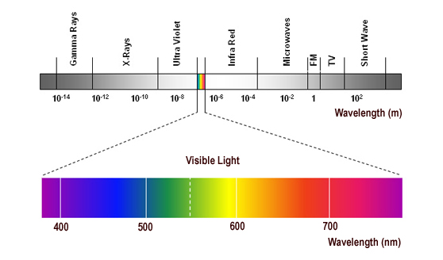
מיומנויות צילום וטכנולוגיה, גבי גולן ©
טכנולוגיות ויישומי תאורה
מה הוא אור?
לשאלה זו אין תשובה פשוטה ונחוצות שתי תאוריות מקובלות על מנת לענות עליה: תאוריית הגלים ותאוריית הקוואנטים.
האור הוא חלק צר מתחום רחב של גלים אלקטרומגנטיים, אותו אנו מסוגלים לחוש באמצעות מערכת הראייה האנושית.
אנרגיה אלקטרומגנטית נוצרת כאשר אלקטרונים המקיפים את גרעין האטום חוזרים למסלול קרוב יותר לגרעין לאחר שאנרגיה ממקור חיצוני הרחיקה אותם ממנו. בתהליך החזרה למסלול הקרוב יותר לגרעין נפלטת אנרגיה הנקראת אנרגיה אלקטרומגנטית. אחד המופעים של אנרגיה זו הוא האור הנראה.

Slide 2
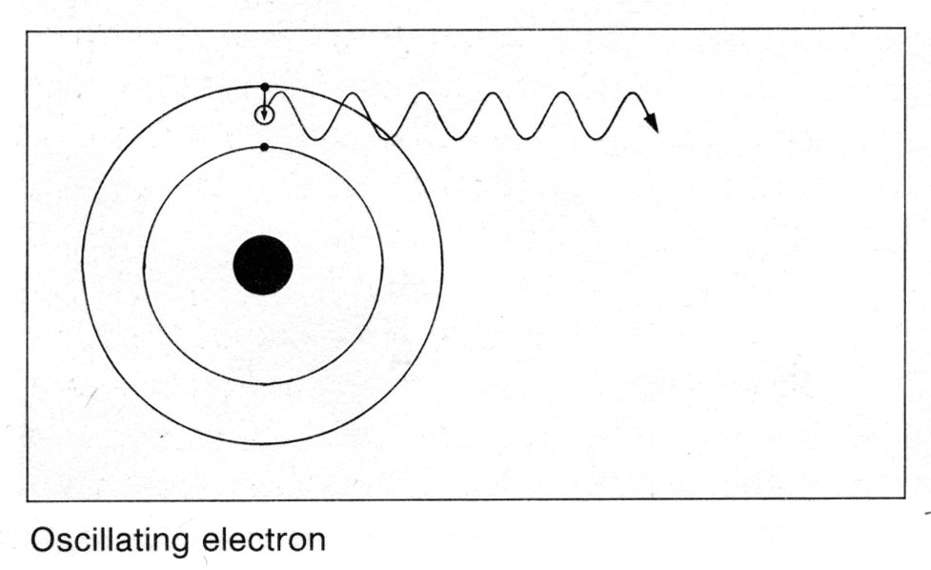
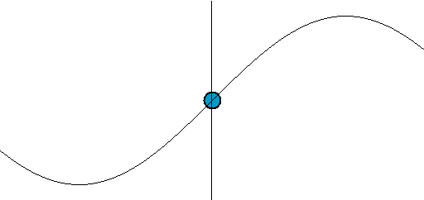
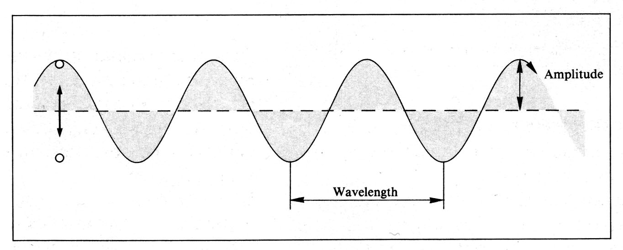
מיומנויות צילום וטכנולוגיה, גבי גולן ©
טכנולוגיות ויישומי תאורה
אלקטרון העולה ויורד בין מסלולים המקיפים את גרעין האטום נקרא אלקטרון רוטט. במהלך המעבר בין המצבים האנרגטיים האלקטרון יוצר שדה חשמלי. כל שינוי בשדה חשמלי משפיע גם על השדה המגנטי ולכן האנרגיה המשתחררת בתהליך נקראת אנרגיה אלקטרומגנטית.
השינויים בשדה החשמלי גורמים לשינוי תזזיתי בשדה המגנטי המתפשט לכל הכיוונים. זוהי למעשה הקרינה האלקטרומגנטית הנעה כגל, בעל אורך גל נתון ותדר נתון.

Slide 3
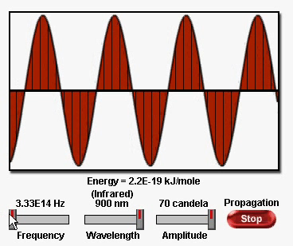
מיומנויות צילום וטכנולוגיה, גבי גולן ©
טכנולוגיות ויישומי תאורה
אורך הגל תלוי בתדר שלו. האנרגיה פרופורציונלית לתדר: ככל שאורך הגל קצר יותר האנרגיה גבוהה יותר. אורך הגל משפיע על תחושת הצבע שלנו, וכך אור באורך גל של 400 ננומטר גורם לתחושה אותה אנו מכנים כחול. אור באורך גל של 500 ננמטר גורם לתחושה אותה אנו מכנים ירוק.
גובה הגל או המשרעת שלו (Amplitude) קובע את עצמת הגל, ובמקרה של אור נראה את הבהיקות שלו.

Slide 4
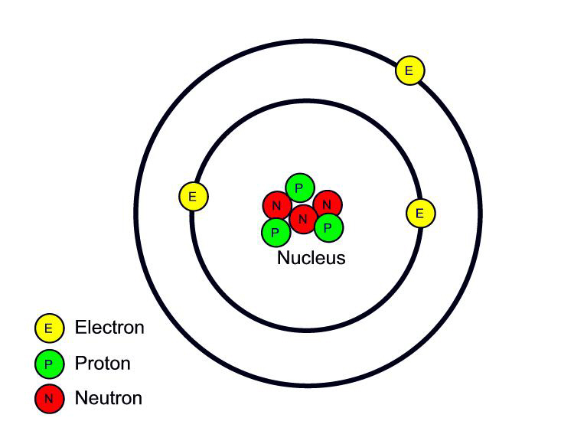
מיומנויות צילום וטכנולוגיה, גבי גולן ©
טכנולוגיות ויישומי תאורה
בכוחה של תאוריית הגלים להסביר תופעות רבות הקשורות לאור אולם היא נכשלת בהסברת תופעות רבות אחרות.
לצורך כך מגייסים את תאוריית הקוואנטים (מנות) שפותחה ע"י אלברט איינשטיין בראשית המאה
ה- 20.
עפ"י תאוריית הקוואנטים האור מורכב מ"מנות" קטנות של אנרגיה במסה קבועה. מנות אלו נקראות פוטונים.
כיצד נוצר פוטון?
גרעין האטום מורכב מפרוטונים כבדים בעלי מטען חיובי ומנויטרונים
חסרי מטען.
אלקטרונים טעונים במטען שלילי (שמסתם 1/2000 מזו של פרוטון)
סובבים את הגרעין.
בתנאים מסויימים פרוטון עשוי לאבד את
מטענו ולהפוך לניוטרון. תהליך זה, הקרוי התפוררות בטא, גורם
ליצירת עוד שני חלקיקים קלי משקל: הנויטרינו (אלקטרון חסר מטען)
והפוזיטרון (אלקטרון בעל מטען חיובי). המצאותם של חלקיקים אלו
הוכחה בניסויים.

Slide 5
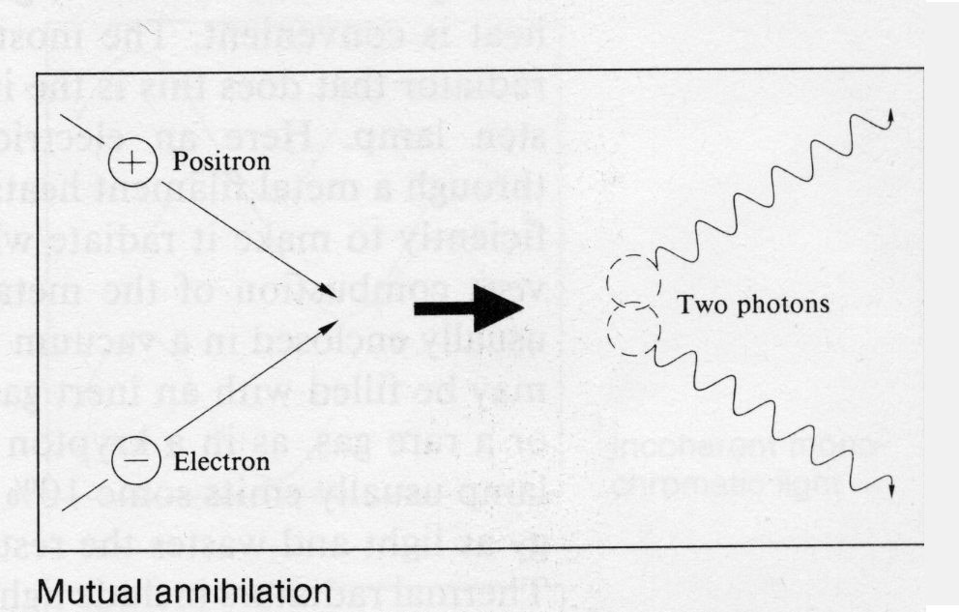
מיומנויות צילום וטכנולוגיה, גבי גולן ©
טכנולוגיות ויישומי תאורה
כאשר פוזיטרון (בעל מטען חיובי) פוגש אלקטרון רגיל (בעל מטען שלילי) המטענים הנגדיים מבטלים זה את זה. המסה המזערית של שני החלקיקים נעלמת והופכת לאנרגיה.
אנרגיה זו באה לידי ביטוי כשני פוטונים (מנות) של אור בתהליך הידוע כהשמדה הדדית
(Mutual Annihilation).
תהליך זה הינו הפיך: כאשר קרינה אלקטרומגנטית מגיעה לסביבתו של גרעין האטום בכוחה לשחרר אלקטרון ופוזיטרון. תהליך היצירה ההדדית ממיר שני פוטונים לזוגות המקוריים של אלקטרון-פוזיטרון.

